Slide 1
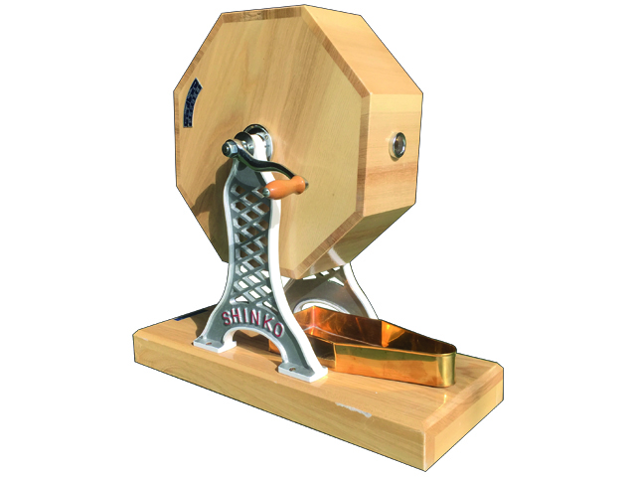
ガラガラ抽選機
定番のガラガラ抽選機！
一度に球100玉入れることができます。
サイズ：W0.43×D0.17×H0.43ｍ
対応人員：1名
運営要員：1名
備考：テーブルご手配ください。

